Slide 1
Игра
«Найди 10 отличий»

Slide 2
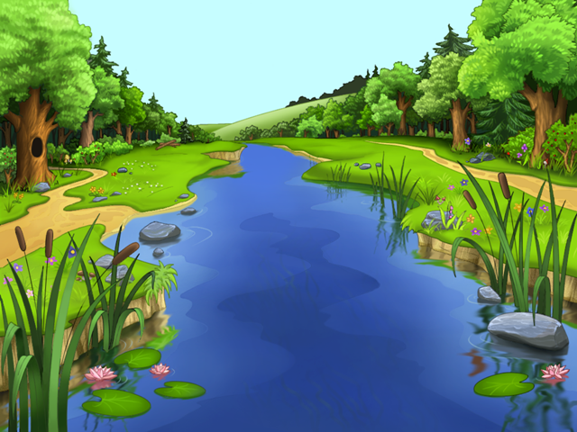
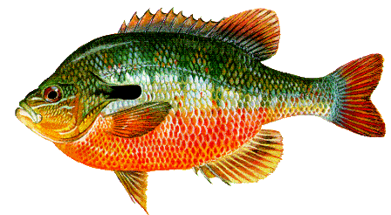
Сравни и найди 10 отличий. На первой картинке кликни по той детали, которой нет на второй картинке.

